Slide 1
Google Products Lifecycle
Mark Rudak BI Training

Slide 2

Доменная область
Таблицей фактов является факт жизненного цикла продукта.
Был проанализирован жизненный цикл продуктов компании Google, а именно, даты создания и даты окончания обслуживания продукта, количество кликов(трафик) на url/homepage продукта. Все продукты были разделены на категории (программы, сервисы и т.д). Также в анализе были задействованы такие измерения как, монетизация продукта, обслуживание приложение( обслуживает Google,либо сторонняя компания),приобретен ли продукт вместе с другой компанией( поглощен ли?), работоспособность продукта, доступность продукта общественности.

Slide 3
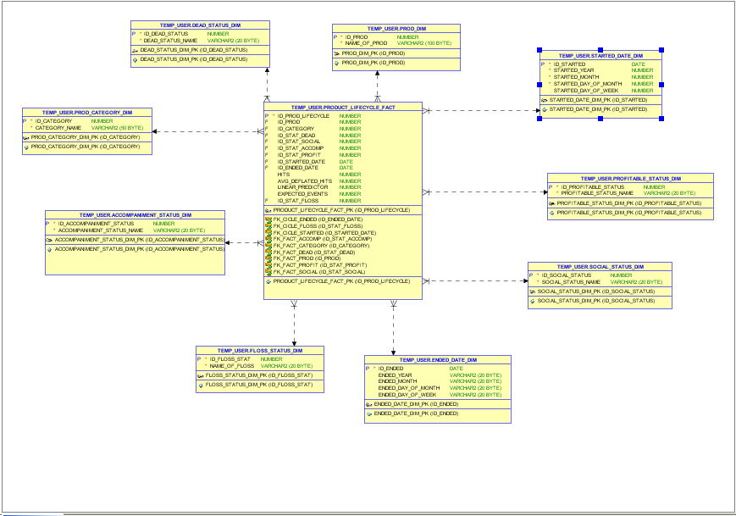

Slide 4
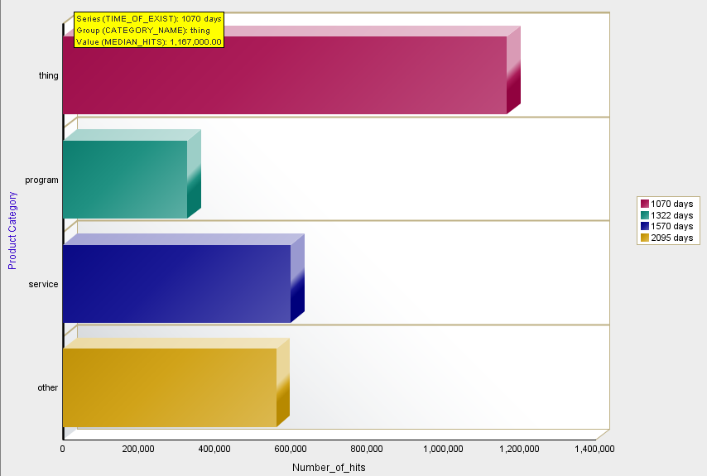
Медиана переходов и жц продуктов по категориям
Отчет показывает медиану кликов по категориям продуктов, также среднее нахождение в эксплуатации продукта. Хоть и медиана количества кликов у категории thing объектов больше чем у других, но продолжительность нахождения в эксплуатации самая низкая.

Slide 5
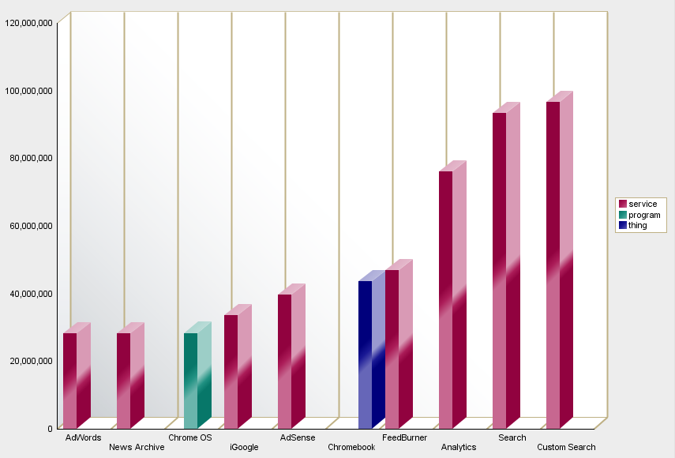
Десятка самых популярных продуктов
Данный отчет отображает первую десятку прибыльных продуктов по кликам(переходам) пользователей, при этом продукты у которых одинаковое название не учитываются. В легенде графика также указаны категории продуктов. Необходимо отметить что первая четверка продуктов это как раз таки продукты сервисы.

Slide 6
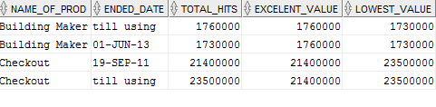
Анализ продуктов с одинаковыми названиями
Данный отчет представляет подробный анализ продуктов, имеющих одинаковые имена, при этом используются оконные функции для отображения минимального и максимального значения в группе.

Slide 7
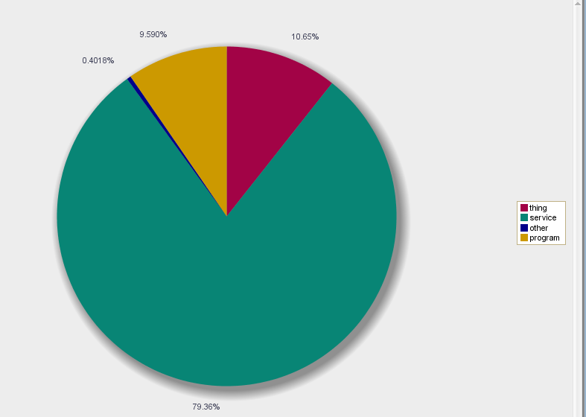
Распределение переходов(клики) по продуктам
Отчет показывает долю кликов(переходов) прибыльных продуктов по категориям от общего числа кликов(переходов) по прибыльным продуктам в компании. По графику видно четкое превосходство сервисов над остальными типами продуктов.

Slide 8
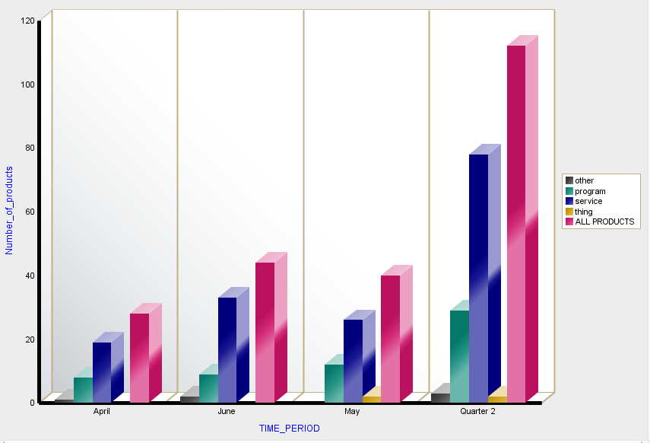
Количество выпускаемых продуктов во втором квартале
Данный отчет показывает выпуск продуктов по категориям и месяцам во втором квартале, т.к именно этот квартал является самым успешным по количеству выпускаемых продуктов. Также считается общее количество выпущенных товаров за второй квартал.

Slide 9

Анализ среднего количества переходов
В данном отчете производится проверка такого показателя как, показатель прогнозирования, согласно правилу: если показатель больше нуля, то вероятность того, что продукт скоро выведут из эксплуатации больше, чем при случае если этот показатель меньше нуля.

Slide 10

Спасибо за внимание

